Slide 1
Урок русского языка
4 класс
Правописание Ь после шипящих
на конце существительных
Урок № 1
Презентацию выполнила
Суслова С. В.
учитель начальных классов
МКОУ «СОШ №9»
2023 г.

Slide 2
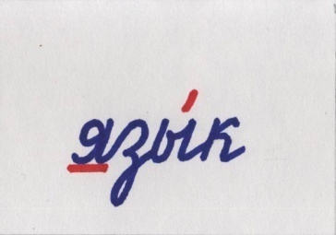
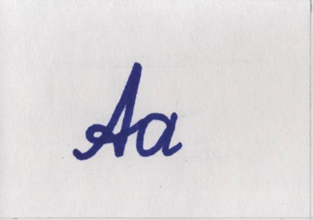
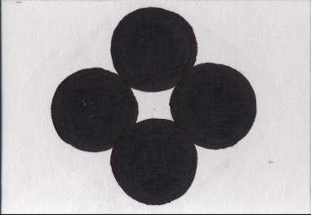
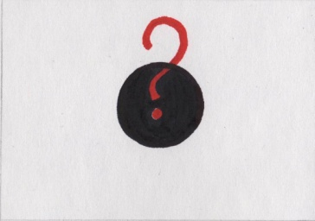
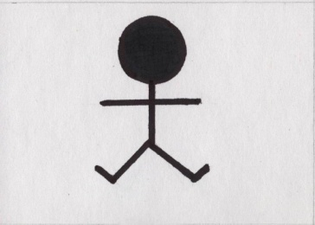

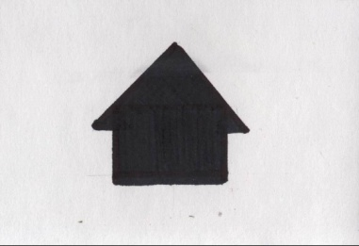
План урока
словарь
чистописание
физкультминутка
работа в группах
самостоятельная работа
итоги
домашнее задание

Slide 3
шшш жжж ччч щщщ
Карандаш, луч, нож.
Ночь, помощь, рожь.

Slide 4

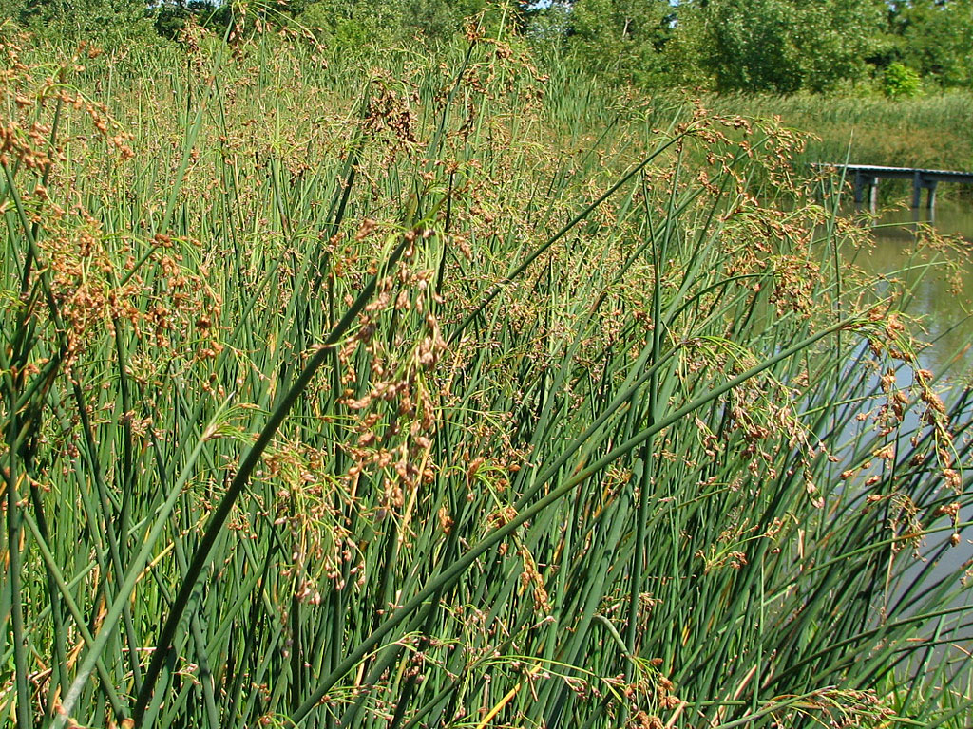
лепесток
процесс
сочнение
ришение
палатка
6. традиция
7. падеш
8. клас
9. забота
10. лапата
РОГОЗ
КАМЫШ
1 2 5 6 9
к а м ы ш

Slide 5
Дич . , полноч . , дрож . , плач . ,
ключ . , муж . .
Где нужно писать Ь, а где – нет?

Slide 6
1. Прочитай существительное.
2. Есть ли шипящий звук в конце слова?
3. Определи род существительного.
4. В ж. р. – пишем Ь, в м. р. – нет.

Slide 7
начало
прочитай существительное
да
нет
Есть шипящая на конце?
конец
обозначь орфограмму
конец

Slide 8
начало
прочитай существительное
да
нет
Есть шипящая на конце?
определи род
используй знакомое правило
да
нет
ж. р.?
конец
с Ь
без Ь
обозначь орфограмму
конец

Slide 9
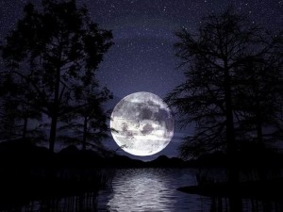
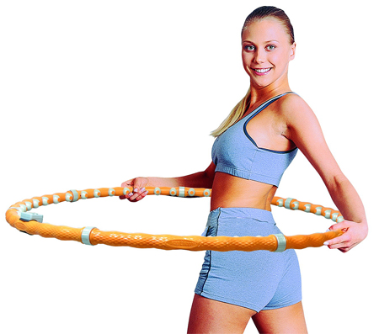
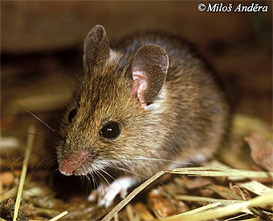
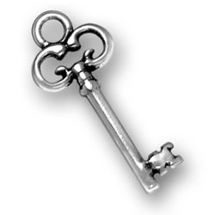

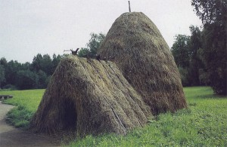

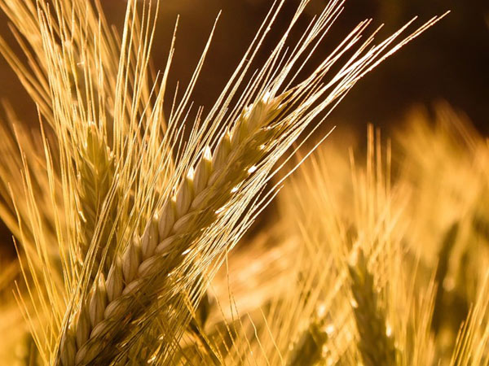

Slide 10
П Р О В Е Р К А
Ночь, мышь, шалаш, стулья,
обруч, ключ, огонь, рожь.

Slide 11
И Т О Г И :
Зачем нам был нужен этот урок?
Что нужно уметь определять у имён существительных, чтобы правильно написать букву ь после шипящих?
Указывает ли ь в этом случае на мягкость согласного?
Кого можно похвалить за
сегодняшний урок?

